Slide 1
Урок по подготовке к ОГЭ в 9 классе.
Тема урока : Функции

Slide 2
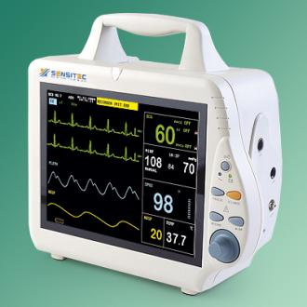
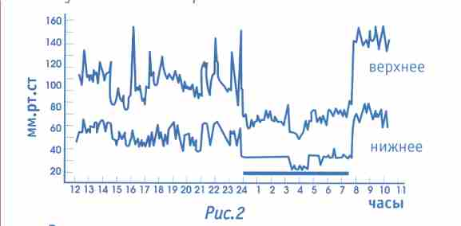

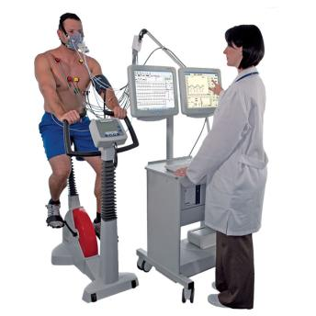
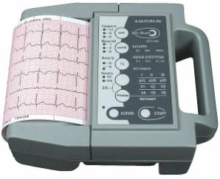
График измерения артериального давления человека

Slide 3
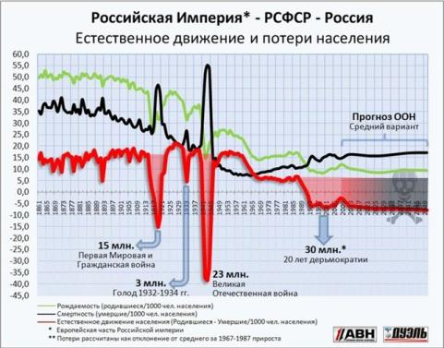
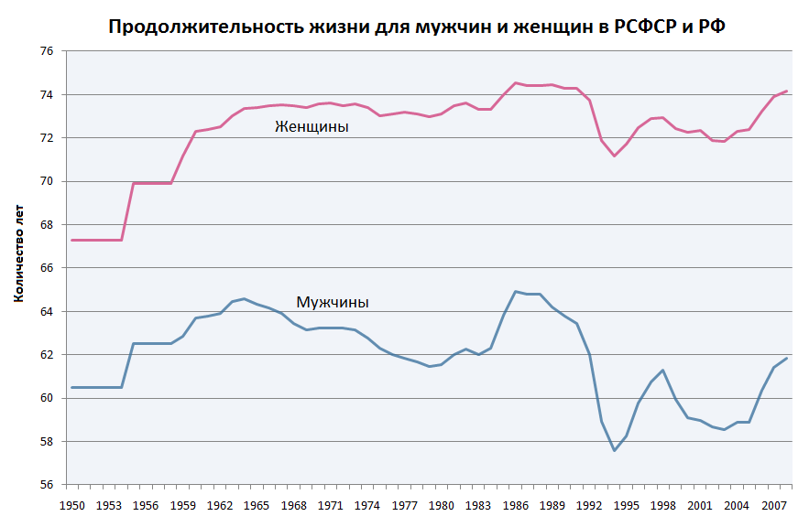
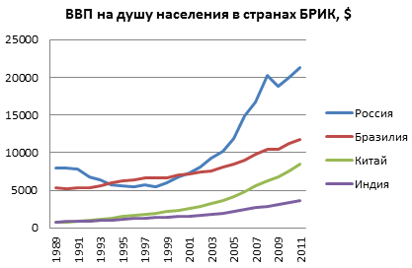
Статистические данные

Slide 4
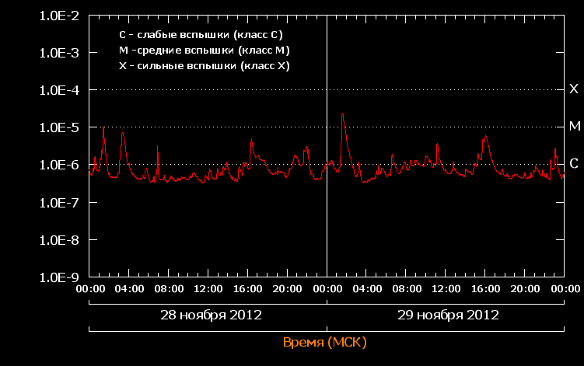
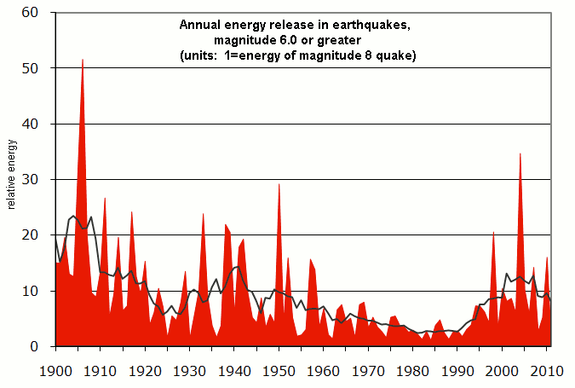
Солнечная активность
Рост сейсмической активности вулканов

Slide 5
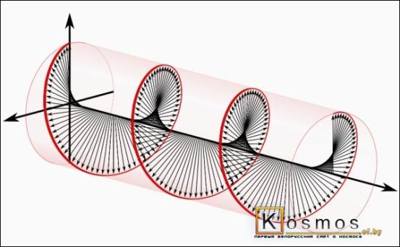
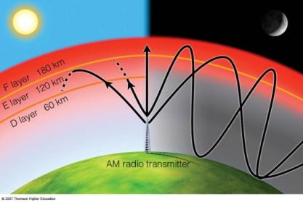
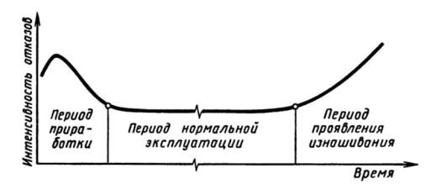
Радиоволны и электромагнитные волны

Slide 6
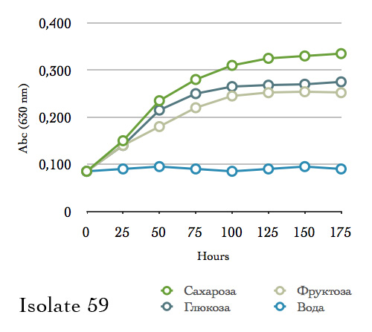
График скорости роста дрожжей

Slide 7
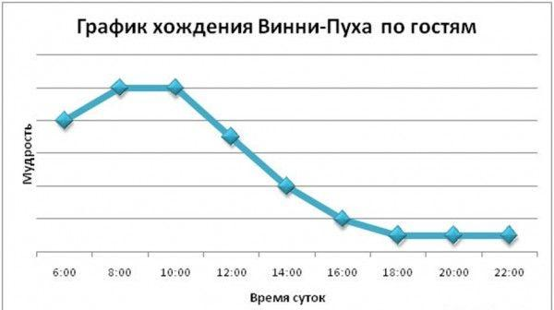

Slide 8
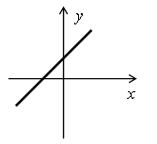
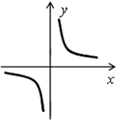
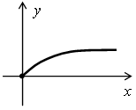
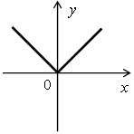
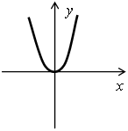
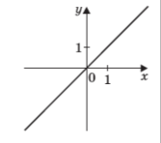
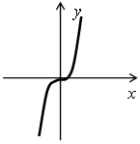
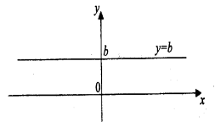
Для каждого графика укажите соответствующую функцию

Slide 9


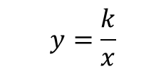





Для каждой функции укажите соответствующий график
$$y=kx+b$$
$$y=\frac{k}{x}$$
$y=\sqrt{x}$
$$y=\left|x\right|$$
$$y=x^{2}$$
$$y=kx$$
$$y=x^{3}$$
$$y=b$$

Slide 10
Ответь на вопрос:
Что называется функцией?

Slide 11
Ответь на вопрос:
Что называется функцией?
y = f(x)

Slide 12
Ответь на вопрос:
Что называется областью определения функции?
Что называется областью значения функции?

Slide 13
Ответь на вопрос:
Что называется областью определения функции?
Все значения независимой переменной
Что называется областью значения функции?
Все значения зависимой переменной
D (f)
E(f)

Slide 14

Найдите область определения функции
$y=\sqrt{x−2}$
$y=\left|x\right|$
$y=\frac{2}{x−3}$
$y=\frac{x−4}{2}$
$y=\frac{1}{\sqrt{x−3}}$

Slide 15

Найдите область определения функции
$y=\sqrt{x−2}$
$y=\left|x\right|$
$y=\frac{2}{x−3}$
$y=\frac{x−4}{2}$
$y=\frac{1}{\sqrt{x−3}}$
$x>2$
$х∈R$
$x≠3$
$х∈R$
$x>3$

Slide 16
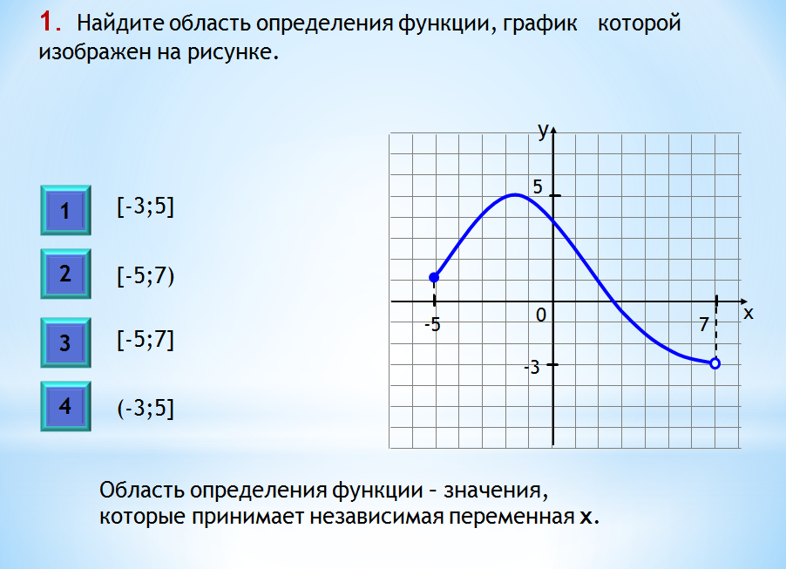

Slide 17
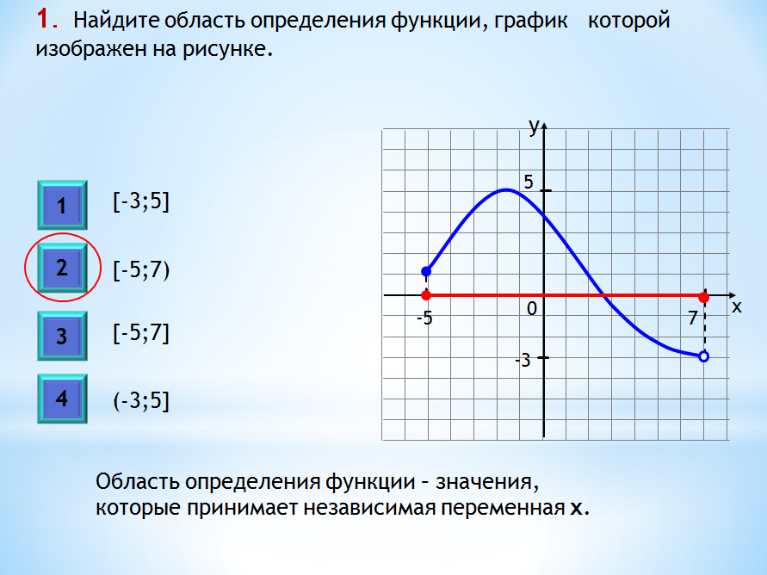

Slide 18
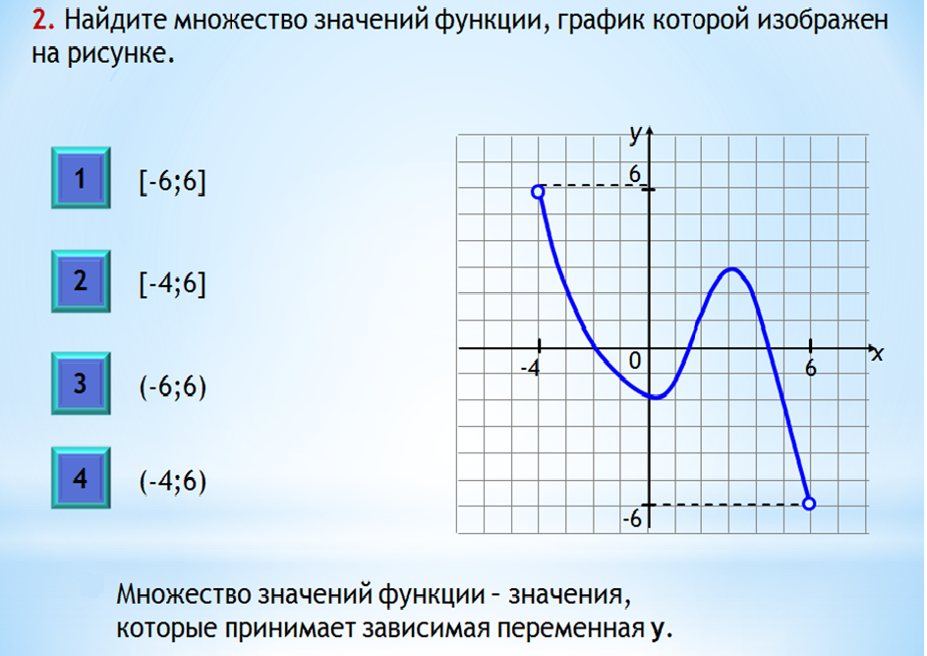

Slide 19
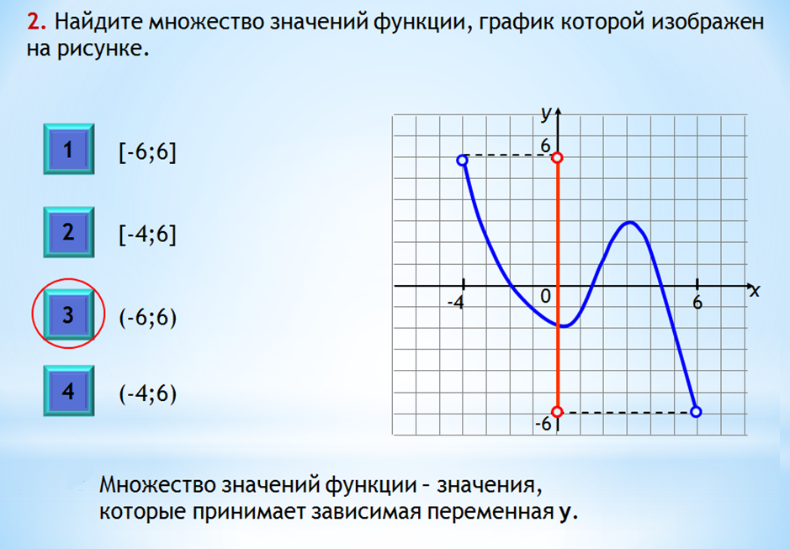

Slide 20
Какая функция называется линейной?
Назовите область определения функции.
Назовите область значений функции.
Что является графиком линейной функции?
Сколько точек достаточно брать для построения?

Slide 21
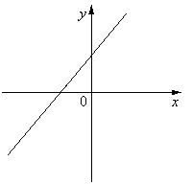
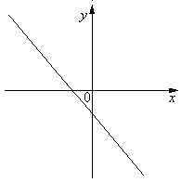
Линейная функция y=kх+b
График функции - прямая
k>0, b>0
k<0, b<0

Slide 22
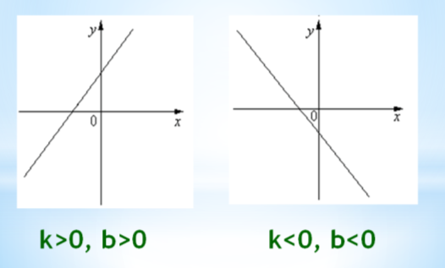
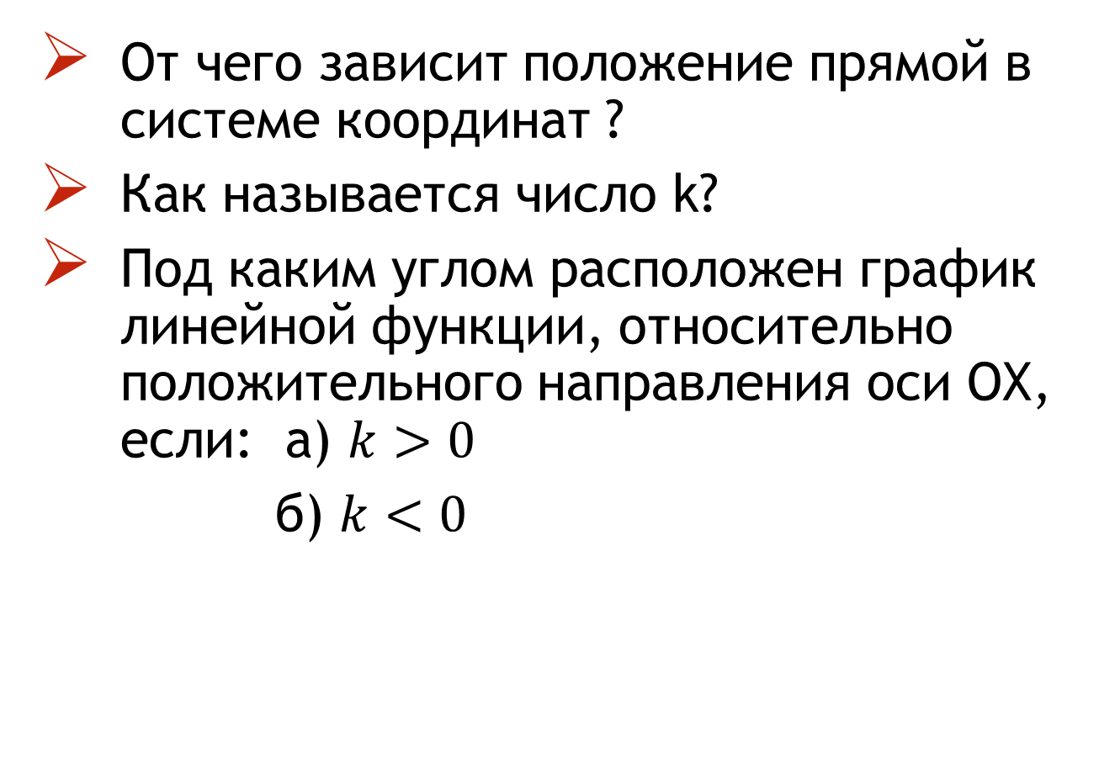
От чего зависит положение прямой в системе координат ?
Как называется число k?
Под каким углом расположен график линейной функции, относительно положительного направления оси ОХ, если: а) $k>0$
б) $k<0$

Slide 23

Когда графики двух линейных функций пересекаются?
Когда графики двух линейных функций параллельны?
На что указывает число b?

Slide 24
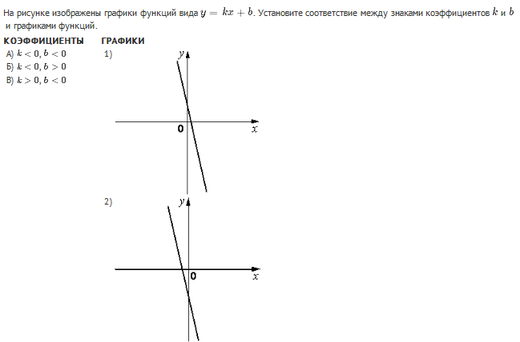
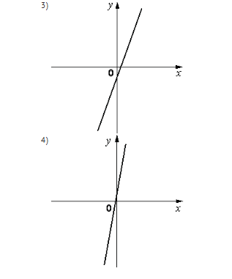

Slide 25
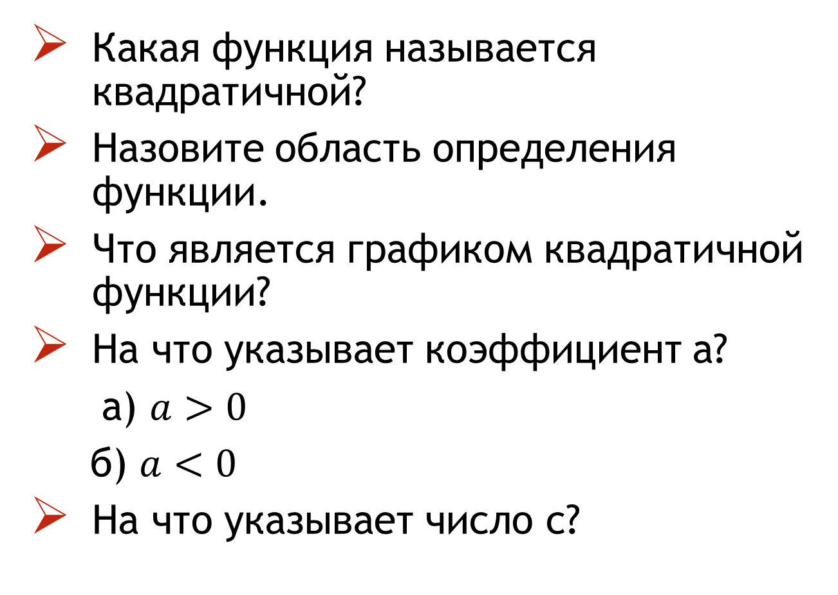
Какая функция называется квадратичной?
Назовите область определения функции.
Что является графиком квадратичной функции?
На что указывает коэффициент а?
а) $a>0$
б) $a<0$
На что указывает число с?

Slide 26
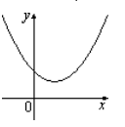
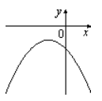
Функция $y=ax^{2}+bx+с, а≠0$
График функции - парабола
a>0, с>0
a<0, с<0

Slide 27
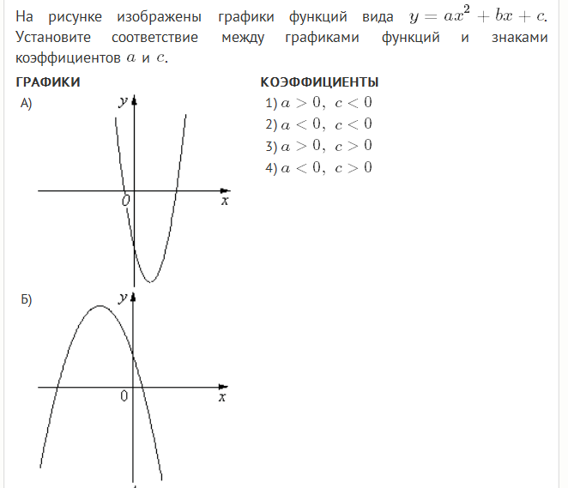
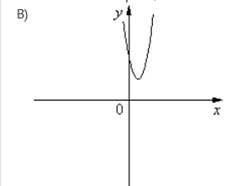

Slide 28
Некоторые свойства функции:

Slide 29
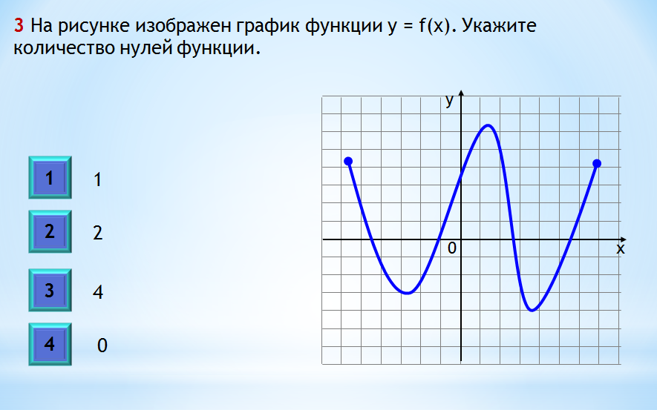

Slide 30
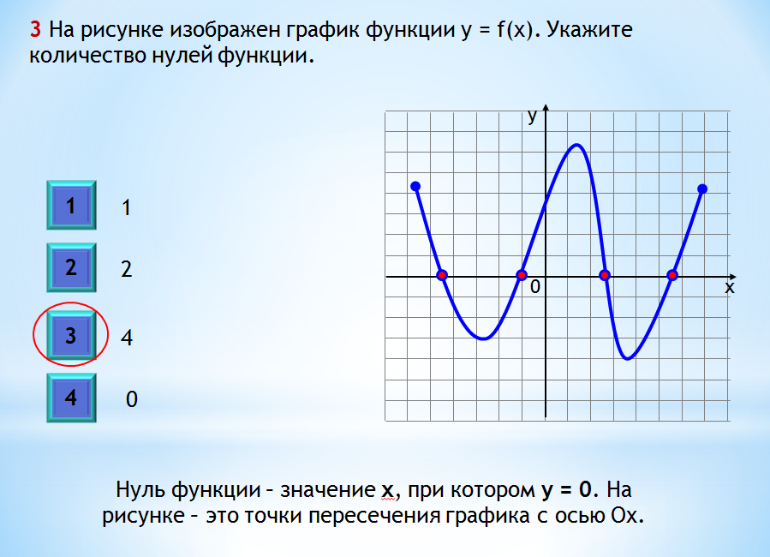

Slide 31
4 На рисунке изображен график функции y = f(x), заданной на промежутке (-5;6). Укажите промежутки, где функция возрастает.
у
1
[-6;7]
7
2
[-5;-3] U [2;6]
3
3
[-3;7]
-5
-3
0
2
6
х
-2
4
[-3;2]
-6

Slide 32
4 На рисунке изображен график функции y = f(x), заданной на промежутке (-5;6). Укажите промежутки, где функция возрастает.
у
1
[-6;7]
7
2
[-5;-3] U [2;6]
3
3
[-3;7]
-5
-3
0
2
6
х
-2
4
[-3;2]
-6

Slide 33
4 На рисунке изображен график функции y = f(x), заданной на промежутке (-5;6). Укажите промежутки, где функция возрастает.
у
1
[-6;7]
7
2
[-5;-3] U [2;6]
3
3
[-3;7]
-5
-3
0
2
6
х
-2
4
[-3;2]
-6

Slide 34
5. На рисунке изображен график функции y = f(x), заданной на промежутке [-7;5]. Укажите промежутки убывания функции.
у
6
4
1
[-3;-1] ; [3;5]
2
[-7;-3] ; [-1;3]
-7
-5
-3
-1
0
3
5
х
3
[-5;6]
-5
4
[-7;5]

Slide 35
5. На рисунке изображен график функции y = f(x), заданной на промежутке [-7;5]. Укажите промежутки убывания функции.
у
6
4
1
[-3;-1] ; [3;5]
2
[-7;-3] ; [-1;3]
-7
-5
-3
-1
0
3
5
х
3
[-5;6]
-5
4
[-7;5]

Slide 36
5. На рисунке изображен график функции y = f(x), заданной на промежутке [-7;5]. Укажите промежутки убывания функции.
у
6
4
1
[-3;-1] ; [3;5]
2
[-7;-3] ; [-1;3]
-7
-5
-3
-1
0
3
5
х
3
[-5;6]
-5
4
[-7;5]

Slide 37
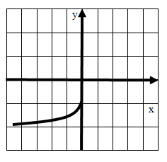
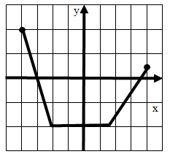
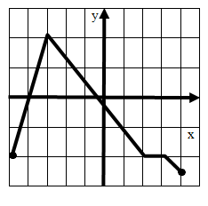
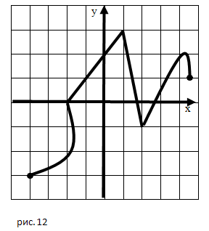
6 По рисункам укажите наибольшие и наименьшие значения функций
У_{наиб} = - 1
У_{наиб} = 2 ; У_{наим} = - 2
У_{наиб} = 2 ; У_{наим} = - 2,5
У_{наиб} = 3 ; У_{наим} = - 3

Slide 38
Решим вместе:

Slide 39
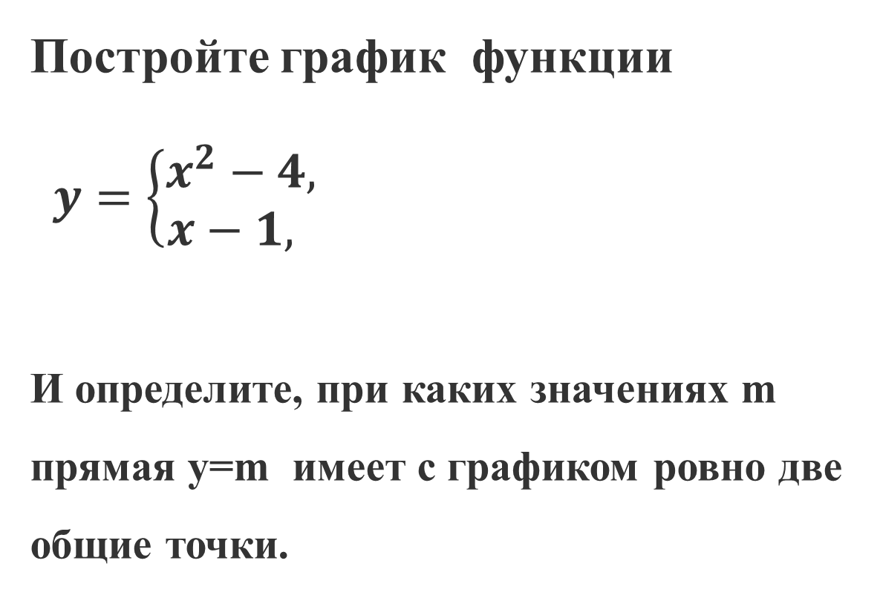
Постройте график функции
$$y=\left\{\begin{aligned}x^{2}−4, \\ x−1, \end{aligned}\right.$$
И определите, при каких значениях m прямая y=m имеет с графиком ровно две общие точки.

Slide 40
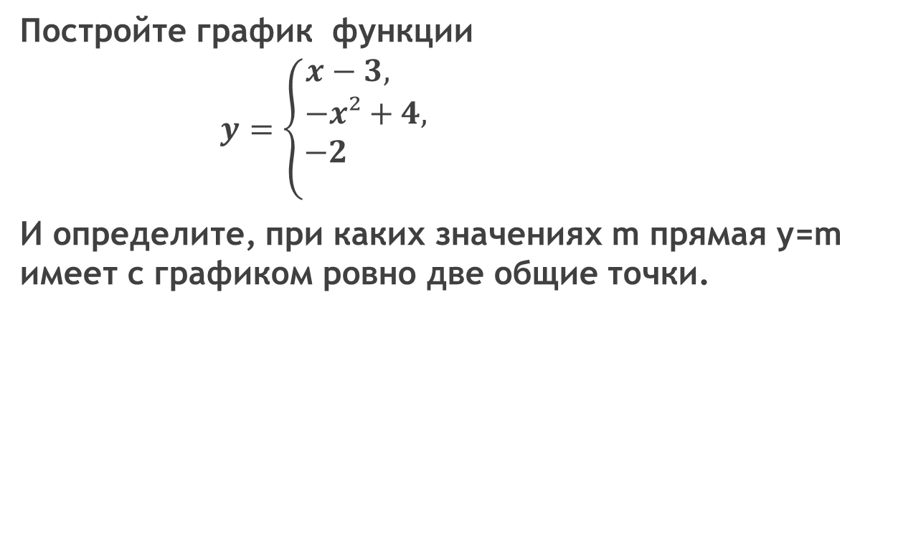
Постройте график функции
$$y=\left\{\begin{aligned}x−3, \\ −x²+4, \\ −2 \\ \end{aligned}\right.$$
И определите, при каких значениях m прямая y=m имеет с графиком ровно две общие точки.

Slide 41
Спасибо
за урок!

